Slide 2












Chào mừng các em đến khu vườn cỏ may mắn. Hãy giúp ta tưới nước cho các chậu cỏ này nhé !

Slide 3




34 x (10 + 2)
408
409
410

Slide 4
(650 – 50) x 5 = ?
4 000
3 000
2 500

Slide 5
21 x 3 + 21 x 7 = ?
190
200
210

Slide 6
6 x 101 – 6 x 1 = ?
600
599
598

Slide 7




Thứ Ba ngày 27 tháng 1 năm 2026

Slide 8


Slide 9



Mỗi ô tô chở 34 học sinh. 12 ô tô như thế chở bao nhiêu học sinh?
34 x 12 = ?

Slide 10

34 x 12 = ?
Ta có thể tính như sau:
3 4 x 12 = 34 x (10 +2 )
= 34 x 10 + 34 x 2
= 340 + 68
= 408

Slide 11

34
12
2 nhân 4 bằng 8, viết 8; 2 nhân 3 bằng 6 viết 6 .
x
68
1 nhân 4 bằng 4 viết 4 (dưới 6);
1 nhân 3 bằng 3 viết 3.
34
408
Hạ 8; 6 cộng 4 bằng 10, viết 0, nhớ 1; 3 thêm 1 bằng 4 viết 4.
* Lưu ý:
- 68 là tích riêng thứ nhất (68 đơn vị).
- 34 là tích riêng thứ hai (34 chục hay 340 đơn vị).
- Viết tích riêng thứ hai lùi sang trái một cột (so với tích riêng thứ nhất).

Slide 12

Các bước tính nhân với số có hai chữ số:
Bước 1 : Đặt tính theo cột dọc
Bước 2 : Nhân từ phải sang trái
Chú ý:
Tích riêng thứ nhất (là thừa số thứ nhất nhân với chữ số hàng đơn vị).
Tích riêng thứ hai (Thừa số thứ nhất nhân với chữ số hàng chục).
Viết tích riêng thứ hai lùi sang trái một cột – một chữ số (so với tích riêng thứ nhất).
Bước 3 : Cộng các tích riêng lại

Slide 13

34 x 51 = ?
CÙNG NHAU TÌM CÁCH NHÉ!

Slide 14
34
51
x
Đặt tính
3
4
17
0
1
7
3
4

Slide 15

1
Làm vào
bảng con
Đặt tính rồi tính

Slide 16

87 x 23
87
23
261
174
2001

Slide 17
134 x 32
134
32
268
402
4288

Slide 18
2021 x 36
2021
36
12126
6063
72756

Slide 19
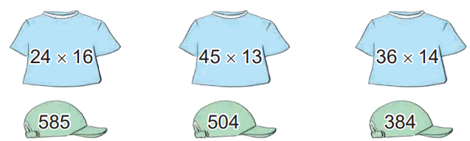
2
Chọn kết quả thích hợp cho mỗi phép tính.
Thảo luận
nhóm đôi

Slide 21
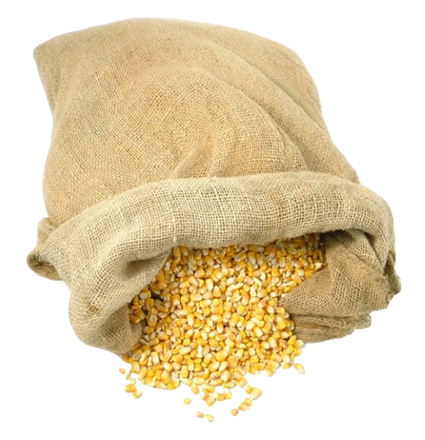
3
Cửa hàng có 18 bao ngô, mỗi bao cân nặng 35 kg. Hỏi cửa hàng đó có tất cả bao nhiêu ki-lô-gam ngô?
Tóm tắt:
1 bao: 35 kg
18 bao: ? kg
Bài giải:
Số kg ngô cửa hàng có là:
35 x 18 = 630 (kg)
Đáp số: 630 kg ngô

Slide 22


Slide 23

Quán Pizza mới mở một ngày có thể giao đến 150 suất bánh pizza. Hỏi trong một tháng quán đó có thể giao được nhiều nhất bao nhiêu suất bánh pizza?
Bài giải
Tháng giao được nhiều nhất là tháng có 31 ngày
Một tháng cửa hàng đó có thể giao được nhiều nhất số suất bánh pizza là?
150 x 31 = 4 650 (suất bánh)
Đáp số: 4 650 suất bánh

